Slide 1
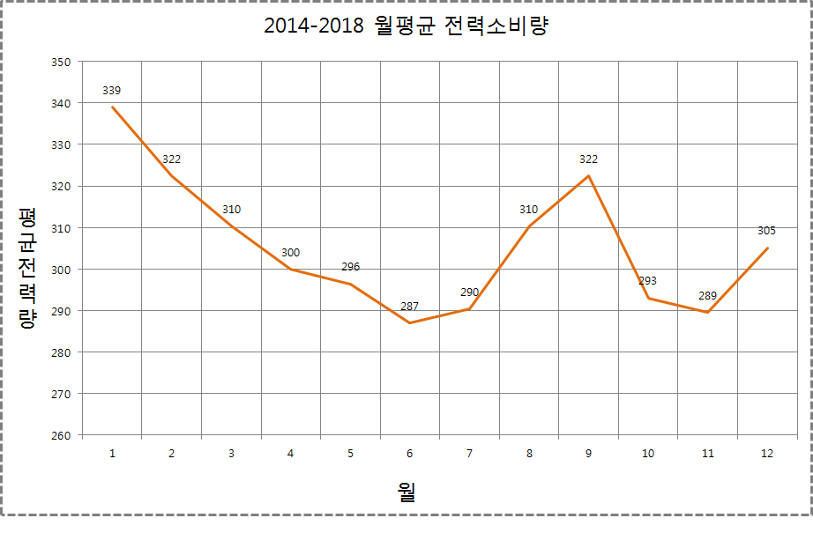
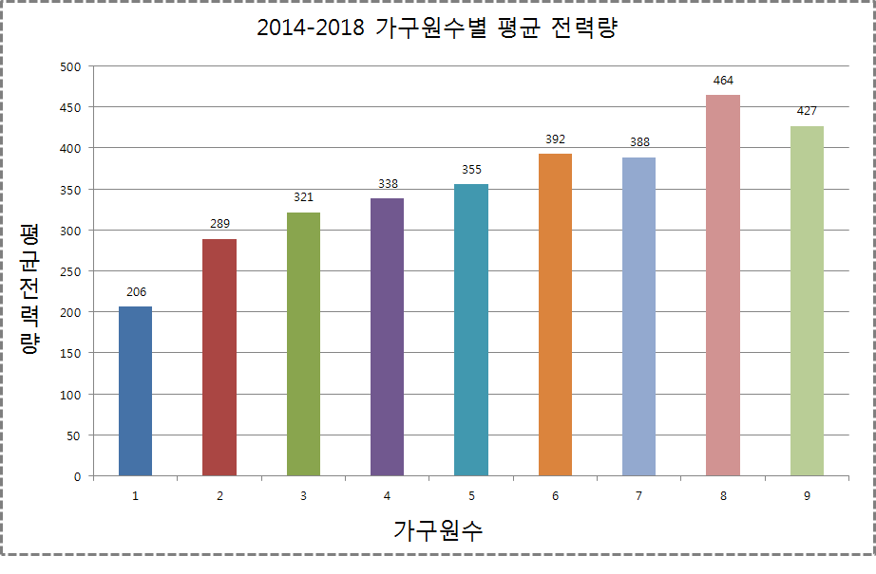

Slide 2
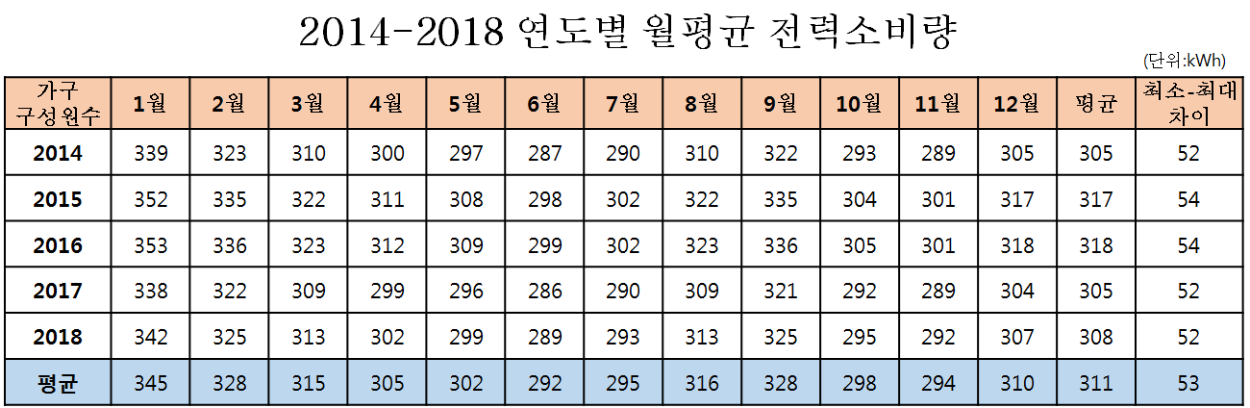
2014-2018 연도별 월평균 전력소비량
(단위:kWh)
가구 구성원수 | 1월 | 2월 | 3월 | 4월 | 5월 | 6월 | 7월 | 8월 | 9월 | 10월 | 11월 | 12월 | 평균 | 최소-최대 차이
2014 | 339 | 323 | 310 | 300 | 297 | 287 | 290 | 310 | 322 | 293 | 289 | 305 | 305 | 52
2015 | 352 | 335 | 322 | 311 | 308 | 298 | 302 | 322 | 335 | 304 | 301 | 317 | 317 | 54
2016 | 353 | 336 | 323 | 312 | 309 | 299 | 302 | 323 | 336 | 305 | 301 | 318 | 318 | 54
2017 | 338 | 322 | 309 | 299 | 296 | 286 | 290 | 309 | 321 | 292 | 289 | 304 | 305 | 52
2018 | 342 | 325 | 313 | 302 | 299 | 289 | 293 | 313 | 325 | 295 | 292 | 307 | 308 | 52
평균 | 345 | 328 | 315 | 305 | 302 | 292 | 295 | 316 | 328 | 298 | 294 | 310 | 311 | 53

Slide 3
2014-2018 가구 구성원수별 월평균 전력소비량
(단위:kWh)
가구 구성원수 | 1월 | 2월 | 3월 | 4월 | 5월 | 6월 | 7월 | 8월 | 9월 | 10월 | 11월 | 12월 | 평균 | 최소-최대 차이
1 | 229 | 218 | 210 | 202 | 200 | 194 | 196 | 210 | 218 | 198 | 196 | 206 | 206 | 35
2 | 321 | 305 | 294 | 284 | 281 | 272 | 275 | 294 | 305 | 277 | 274 | 289 | 289 | 49
3 | 356 | 339 | 327 | 315 | 312 | 302 | 306 | 326 | 339 | 308 | 305 | 321 | 321 | 55
4 | 375 | 357 | 344 | 332 | 328 | 318 | 322 | 344 | 357 | 324 | 321 | 338 | 338 | 58
5 | 394 | 375 | 361 | 349 | 345 | 334 | 338 | 361 | 375 | 341 | 337 | 355 | 355 | 60
6 | 436 | 414 | 399 | 385 | 381 | 369 | 373 | 398 | 414 | 376 | 372 | 392 | 392 | 67
7 | 431 | 410 | 395 | 381 | 377 | 365 | 369 | 395 | 410 | 373 | 368 | 388 | 388 | 66
8 | 515 | 491 | 472 | 456 | 451 | 437 | 442 | 471 | 490 | 446 | 440 | 464 | 465 | 79
9 | 475 | 451 | 433 | 419 | 414 | 401 | 405 | 433 | 451 | 410 | 404 | 426 | 427 | 75
소계/ 평균 | 393 | 373 | 359 | 347 | 343 | 332 | 336 | 359 | 373 | 339 | 335 | 353 | 354 | 60

Slide 4
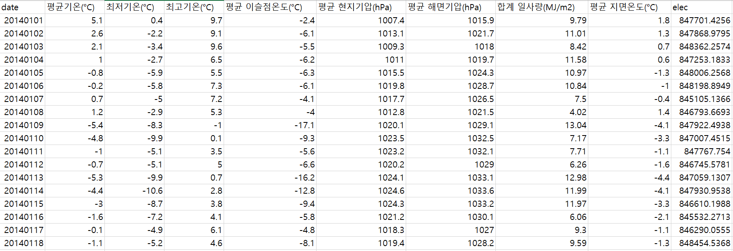
input_data_column_cnt : 9 | 입력데이터의 컬럼 개수
output_data_column_cnt : 1 | 결과데이터의 컬럼 개수
seq_length : 1826 | 1개 시퀀스의 길이
rnn_cell_hidden_dim : 20 | 각 셀의 (hidden)출력 크기
forget_bias : 1.0 | 망각평향(기본값 1.0
num_stacked_layers : 1 | stacked LSTM layers 개수
keep_prob: 1 | dropout 할 때 keep할 비율
epoch_num : 1000 | 에폭 횟수
learning_rate : 0.01 | 학습률

Slide 5
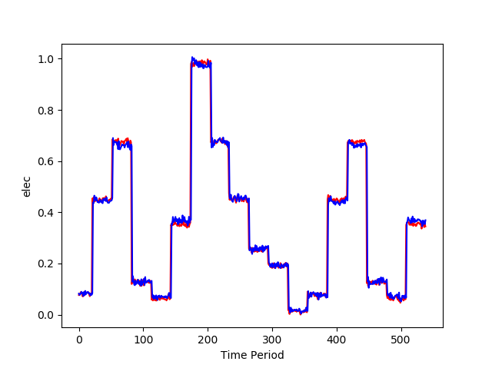
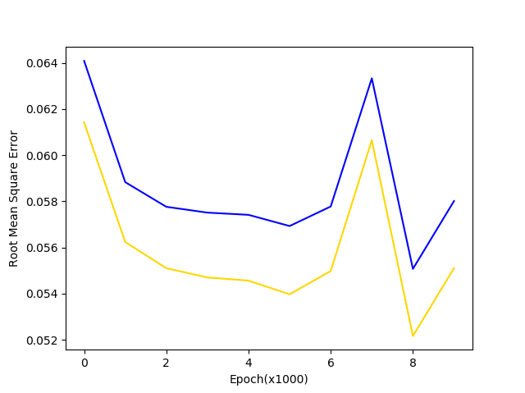

Slide 6
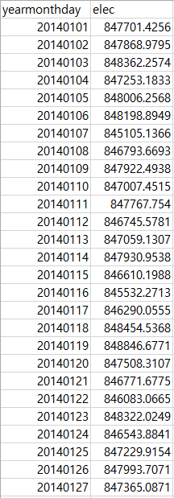
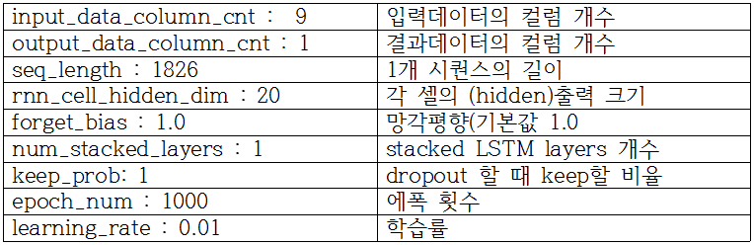

Slide 7
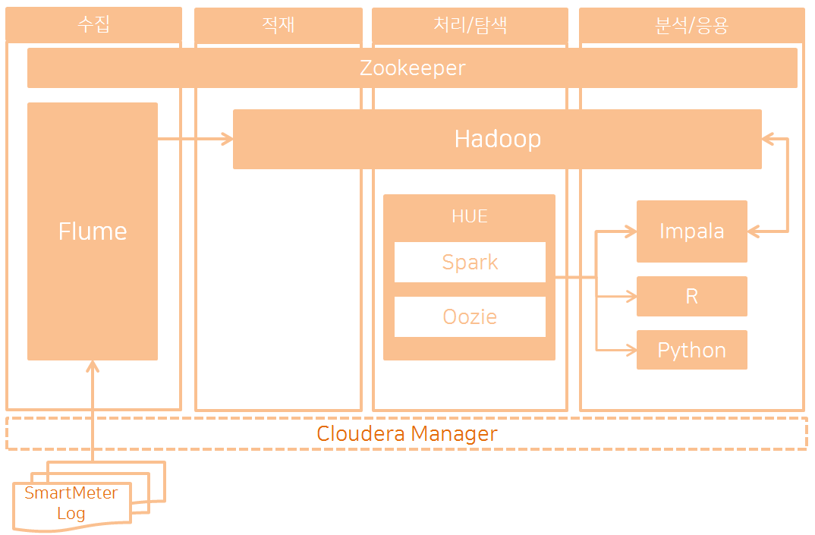

Slide 8


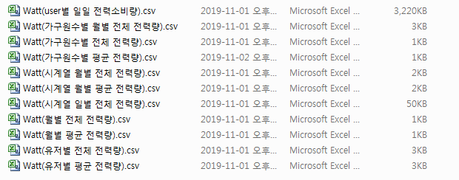
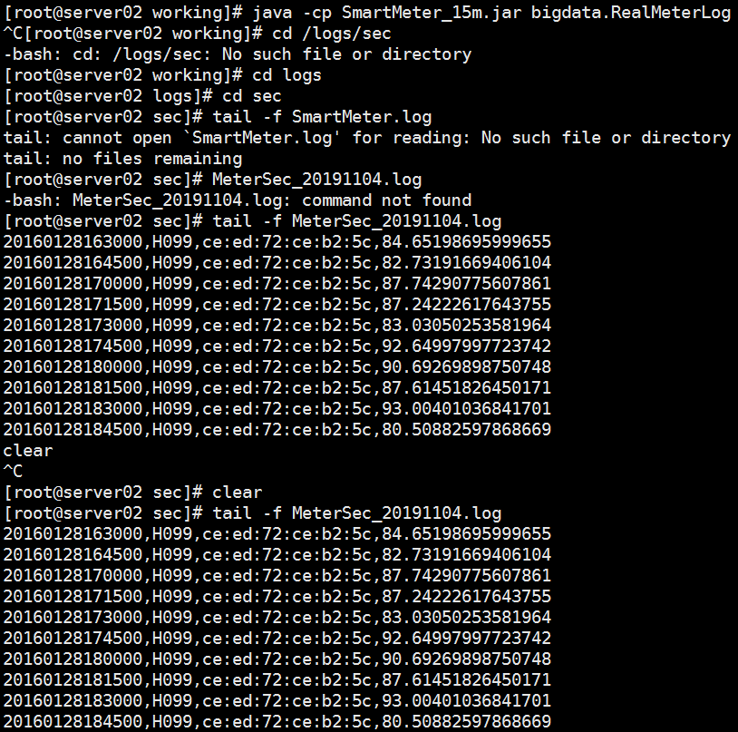
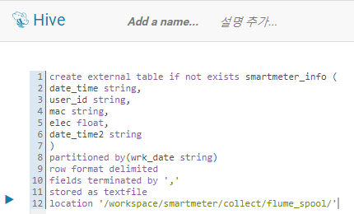

9. 분석 레이어
15분마다 적재된 데이터
하이브로 탐색 및 처리
데이터 마트 형성

Slide 9
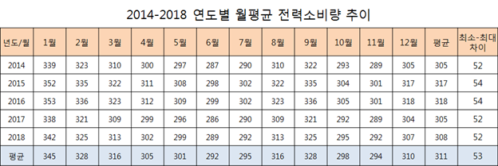
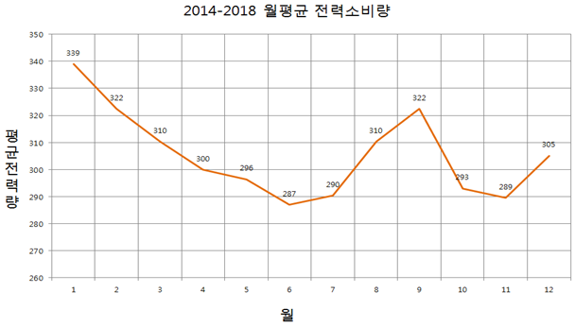
9. 분석 레이어
9.1 주택용 전력소비량 현황
> 2014-2018 5년간 월평균 전력소비량
- 동절기와 하절기에 전력소비량이 크게 늘어나는 경향을 보임
- 각 년도별 최소-최대 전력소비량 차이는 50kWh로 보이고 있음

Slide 10
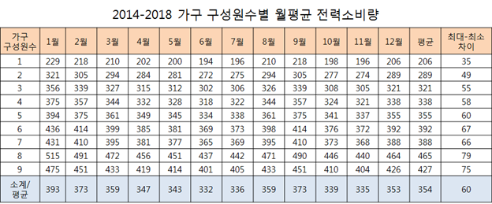
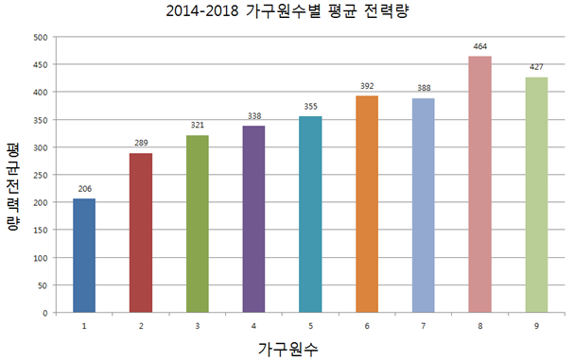
9. 분석 레이어
9.1 주택용 전력소비량 현황
> 2014-2018 5년간 가구 구성원수별 월평균 전력소비량
- 가구 구성원수가 증가할수록 전력소비량도 증가
- 구성원수별 최소-최대 전력소비량 차이는 두배정도 차이

Slide 11
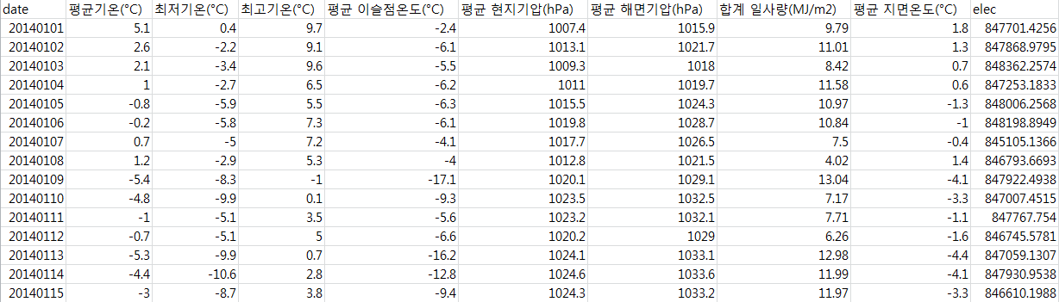
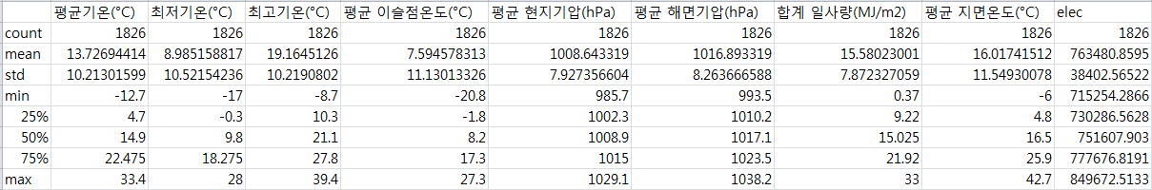
9. 분석 레이어
9.2 일일 전력소비량 예측
LSTM은 장단기 기억네트워크를 사용하여 시계열 데이터를 예측하는 방법
dataset

Slide 12
9. 분석 레이어
9.2 일일 전력소비량 예측
LSTM의 하이퍼파라미터
input_data_column_cnt : 9 | 입력데이터의 컬럼 개수
output_data_column_cnt : 1 | 결과데이터의 컬럼 개수
seq_length : 30 | 1개 시퀀스의 길이
rnn_cell_hidden_dim : 20 | 각 셀의 (hidden)출력 크기
forget_bias : 1.0 | 망각평향(기본값 1.0)
num_stacked_layers : 1 | stacked LSTM layers 개수
keep_prob: 1 | dropout 할 때 keep할 비율
epoch_num : 1000 | 에폭 횟수
learning_rate : 0.01 | 학습률

Slide 13
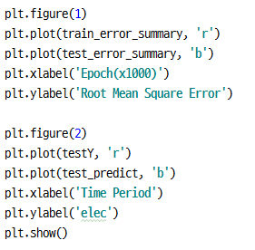
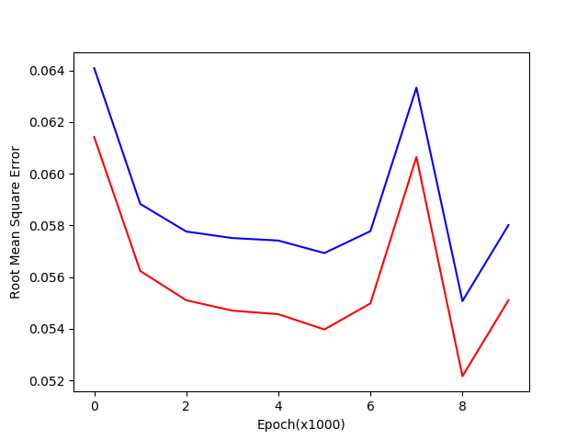
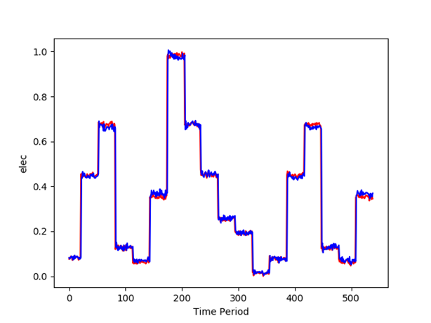
9. 분석 레이어
9.2 일일 전력소비량 예측
train_error : 0.055099946
test_error : 0.058008675
min_test_error: 0.055068526

Slide 14
9. 결론 및 한계점

